Slide 1










CHÀO MỪNG CÁC EM ĐẾN VỚI TIẾT HỌC

Slide 2


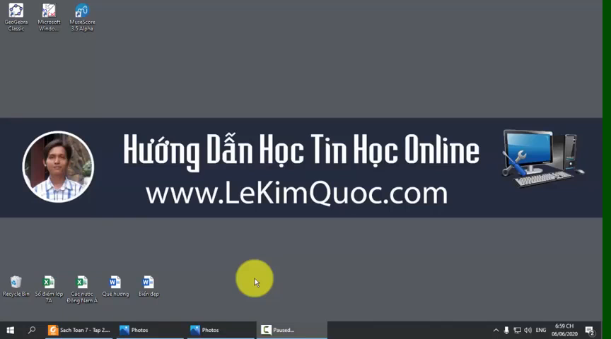

KHỞI ĐỘNG
Cùng xem video về cách sử dụng phần mềm GeoGebra
để thực hiện phép tính trên đa thức

Slide 3







HOẠT ĐỘNG THỰC HÀNH TRẢI NGHIỆM
THỰC HIỆN TÍNH TOÁN TRÊN ĐA THỨC VỚI PHẦN MỀM GEOGEBRA

Slide 4





NỘI DUNG BÀI HỌC
Sử dụng phần mềm Geogebra để:
Khai triển các biểu thức có chứa tích hoặc lũy thừa
Chia đa thức
01
02
03
04
Cộng, trừ, nhân đa thức
Phân tích đa thức thành nhân tử

Slide 5
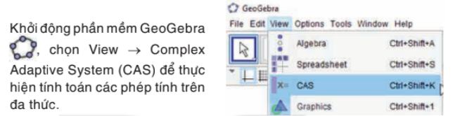
Khởi động phần mềm Geogebra

Slide 6

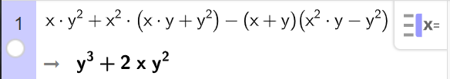

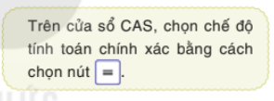
1. Cộng, trừ, nhân đa thức
Nhập biểu thức trên dòng lệnh của cửa sổ CAS, kết quả sẽ được hiển thị ngay bên dưới.

Slide 7





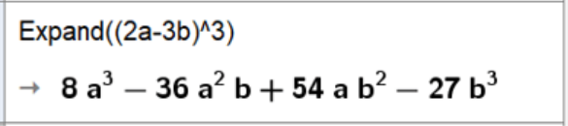

2. Khai triển các biểu thức có chứa tích hoặc lũy thừa
Sử dụng lệnh Expand(<biểu thức cần khai triển>).

Slide 8


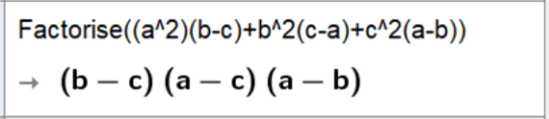
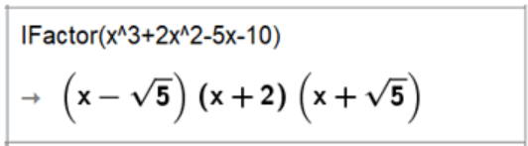



3. Phân tích đa thức thành nhân tử
Sử dụng lệnh Factor(<đa thức>).
Trường hợp phân tích đa thức thành nhân tử có chứa số vô tỉ thì dùng lệnh IFactor(<đa thức>).

Slide 9
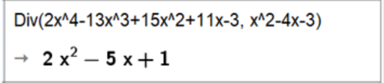
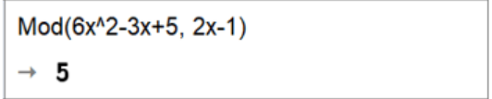
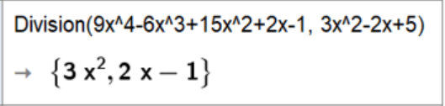
4. Chia đa thức
Dùng lệnh Div(<đa thức bị chia>, <đa thức chia>) để tìm thương;
lệnh Mod(<đa thức bị chia>, <đa thức chia>) để tìm dư;
lệnh Division(<đa thức bị chia>, <đa thức chia>) để tìm cả thương và dư của phép chia đa thức.

Slide 10
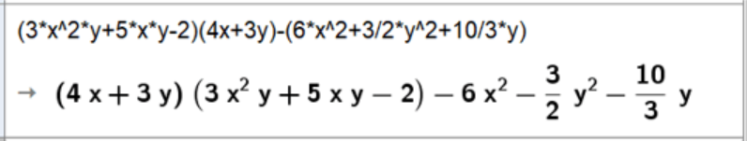
Luyện tập
Sử dụng phần mềm Geogebra, hãy thực hiện các yêu cầu sau đây
Bài 1: Tính (3x²y +5xy – 2)(4x + 3y) – 6x²(2xy + $\frac{3}{2}y\text{2}+\frac{10}{3}y)$
Nhập biểu thức trên dòng lệnh của cửa sổ CAS sau đó bấm Enter, kết quả sẽ được hiển thị ngay bên dưới.

Slide 11
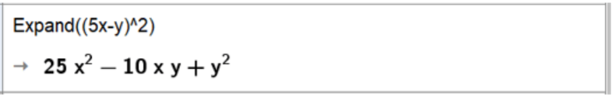
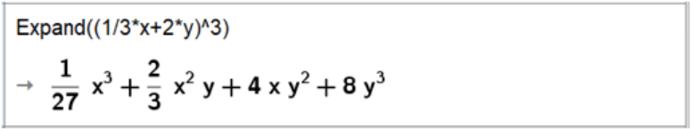
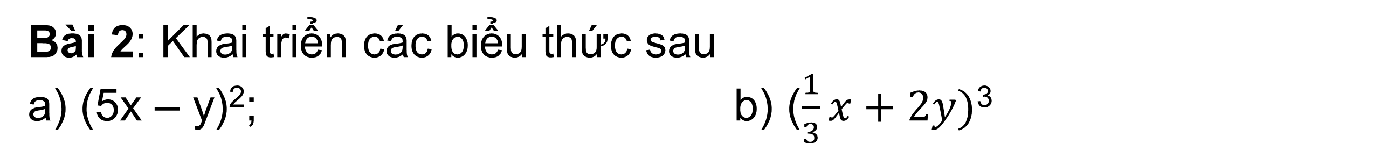
Luyện tập
Sử dụng phần mềm Geogebra, hãy thực hiện các yêu cầu sau đây
Bài 2: Khai triển các biểu thức sau
a) (5x – y)²; b) ($\frac{1}{3}x+2y)\text{3}$
- Sử dụng lệnh Expand(<biểu thức cần khai triển>).
- Nhập biểu thức trên dòng lệnh của cửa sổ CAS sau đó bấm Enter, kết quả sẽ được hiển thị ngay bên dưới.

Slide 12
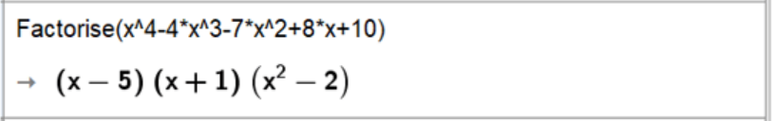
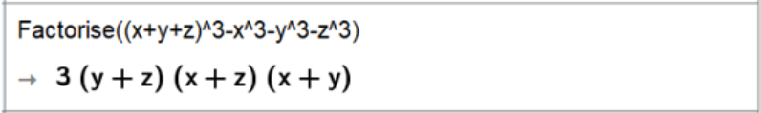
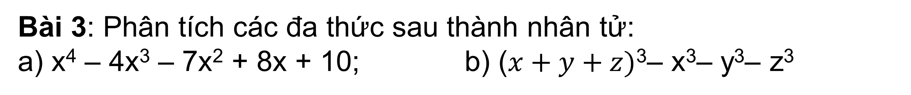
Luyện tập
Sử dụng phần mềm Geogebra, hãy thực hiện các yêu cầu sau đây
Bài 3: Phân tích các đa thức sau thành nhân tử:
a) x⁴ – 4x³ – 7x² + 8x + 10; b) ($x+y+z)\text{3}$– x$\text{3}$– y$\text{3}$– z$\text{3}$
- Sử dụng lệnh Factor(<đa thức>) hoặc Factorise(<đa thức>)
- Nhập biểu thức trên dòng lệnh của cửa sổ CAS sau đó bấm Enter, kết quả sẽ được hiển thị ngay bên dưới.

Slide 13
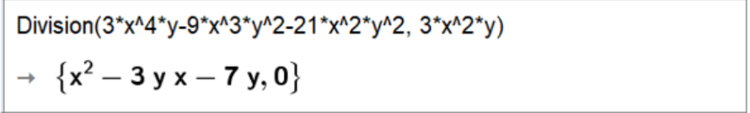
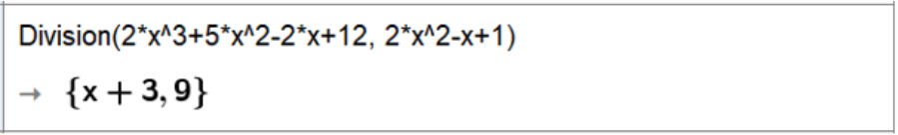
Luyện tập
Sử dụng phần mềm Geogebra, hãy thực hiện các yêu cầu sau đây
Bài 4: Tìm thương và dư (nếu có) trong các phép chia sau:
a) (3x⁴y – 9x³y²) : (3x²y); b) (2x³ + 5x² – 2x + 12) : (2x² – x + 1)
- Sử dụng lệnh Division(<đa thức bị chia>, <đa thức chia>).
- Nhập biểu thức trên dòng lệnh của cửa sổ CAS sau đó bấm Enter, kết quả sẽ được hiển thị ngay bên dưới.

Slide 14

HƯỚNG DẪN VỀ NHÀ
Ghi nhớ kiến thức trong bài.
Hoàn thành các bài tập được giao.
Chuẩn bị bài mới.

Slide 15
Giới thiệu phần mềm Geogebra
GeoGebra là phần mềm toán học được thiết kế hỗ trợ cho việc dạy và học toán từ tiểu học đến đại học. Phần mềm là sự kết hợp giữa Hình học (Geometry), Đại số (Algebra), Giải tích và bảng tính điện tử. Tác giả phần mềm là giáo sư người Áo tên Markus Hohenwater, một giảng viên trường đại học Salzburg, Cộng hòa Áo. Phần mềm GeoGebra được khởi tạo năm 2001 và liên tục được phát triển. Phần mềm đã được trên 12 giải thưởng ở trên thế giới. Chẳng hạn như:
• Năm 2002 và 2003, nhận giải thưởng EASA (European Academic Software Award- Giải phần mềm học tập châu Âu) tại Thụy Điển và Áo.
• Năm 2004, nhận giải thưởng Comenius (German Educational Media Award- Giải truyền thông giáo dục Đức) tại Đức.
• Năm 2005, nhận giải thưởng Les Trophées du Libre (International Free Software, category Education- Giải phần mềm miễn phí Quốc tế, hạng mục Giáo dục) tại Pháp.
• Năm 2006, nhận giải thưởng Learnie Award (Austrian Educational Software Award, for “Wurfbewegungen mit GeoGebra”- Giải phần mềm giáo dục Áo cho “Chuyển động mềm với GeoGebra”) tại Áo.
• Năm 2013, nhận giải thưởng MERLOT (MERLOT Award, for Exemplary Online Learning Resources- Giải thưởng MERLOT cho tài nguyên học tập trực tuyến kiểu mẫu) tại Mỹ.
GeoGebra với nhiều tính năng mạnh mẽ, dễ sử dụng, có sự kết hợp của hệ thống máy tính đại số, các phần mềm hình học tương tác và các bảng tính, giúp người dùng có thể tiết kiệm được thời gian và không gian lưu trữ trên máy tính. Đặc biệt, người dùng có thể tạo thêm công cụ mới theo nhu cầu của họ.
GeoGebra còn có tính cộng đồng lớn với kho dữ liệu tài nguyên phong phú do người dùng khắp nơi chia sẽ để tham khảo, thực hiện các ý tưởng toán học, góp phần giúp việc dạy học toán trở nên thuận lợi và hiệu quả hơn. GeoGebra là phần mềm hình học động, ta có thể định nghĩa điểm, vectơ, đoạn thẳng, đường thẳng, đường cônic cũng như hàm số và thay đổi chúng một cách linh động. Mặt khác, phương trình và toạ độ có thể được nhập trực tiếp. Vì thế, GeoGebra có thể xử lý biến số, vectơ và điểm, tìm đạo hàm và tích phân của hàm số và đưa ra những lệnh như Nghiệm hay Cực trị.
GeoGebra là phần mềm miễn phí. Trong tương lai, đây là phần mềm sẽ được sử dụng trong nhiều trường phổ thông của Việt Nam, thay thế các phần mềm thương mại như Geometry Cabri, Geometer's Skethpad. Hơn nữa, nó dễ dàng được sử dụng cho các ứng dụng web (như các GeoGebra Applets) mà không cần quan tâm đến vấn đề bản quyền.
GeoGebra là phần mềm chạy dựa trên nền Java và nó có thể chạy trên mọi hệ điều hành. Người dùng chỉ cần vào trang web: https://www.geogebra.org/ để tải và cài đặt phần mềm vào máy tính là có thể sử dụng được. Với các phiên bản mới, GeoGebra có thể xuất bản với giao diện web, nhúng vào phần mềm Powerpoint và có thể xử lí các thao tác như trên phần mềm GeoGebra, tạo cho người dùng thuận lợi hơn rất nhiều khi trình chiếu hay trong giảng dạy.
Geogebra là phần mềm miễn phí, mã nguồn mở, đa ngôn ngữ (có thể sử dụng với khoảng 63 ngôn ngữ, trong đó có tiếng Việt). Giao diện của GeoGebra thân thiện và dễ sử 2 dụng, với các hộp công cụ trực quan người dùng có thể thao tác với phần mềm một cách dễ dàng. Khi ta dùng trỏ chuột vào một công cụ nào đó thì sẽ xuất hiện hướng dẫn để dùng công cụ tương ứng đó, điều này hỗ trợ nhiều cho những người dùng chưa nắm rõ cách dùng nút lệnh. Nếu không thích sử dụng chuột và các nút lệnh thì người dùng có thể thao tác với phần mềm qua hệ thống nhập các câu lệnh, GeoGebra giúp người dùng sử dụng dễ dàng hơn khi cung cấp một hệ thống hỗ trợ gợi ý và hướng dẫn nhập các câu lệnh.

Slide 16


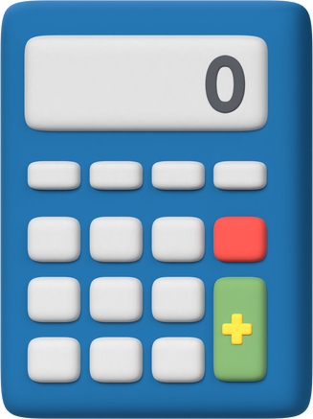


HẸN GẶP LẠI CÁC EM

